Slide 1

Презентацию подготовил: Арзуманян Илья Владимирович
Краснодарский край, Калининский район,
«Взаимопомощь на дорогах»
Номинация: «Организатор Добровольчества»

Slide 2
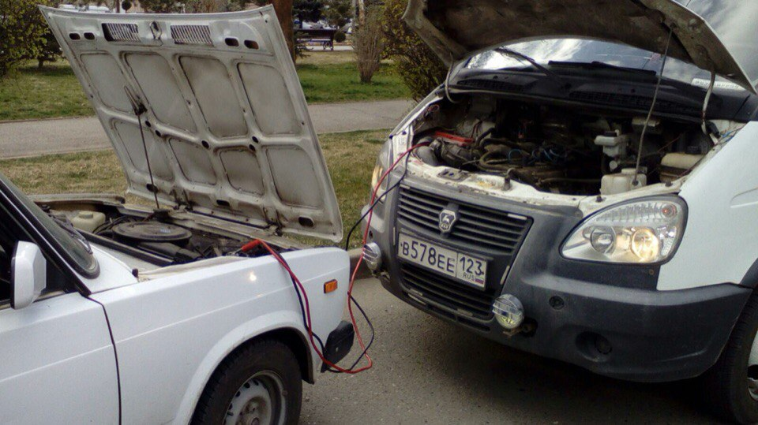
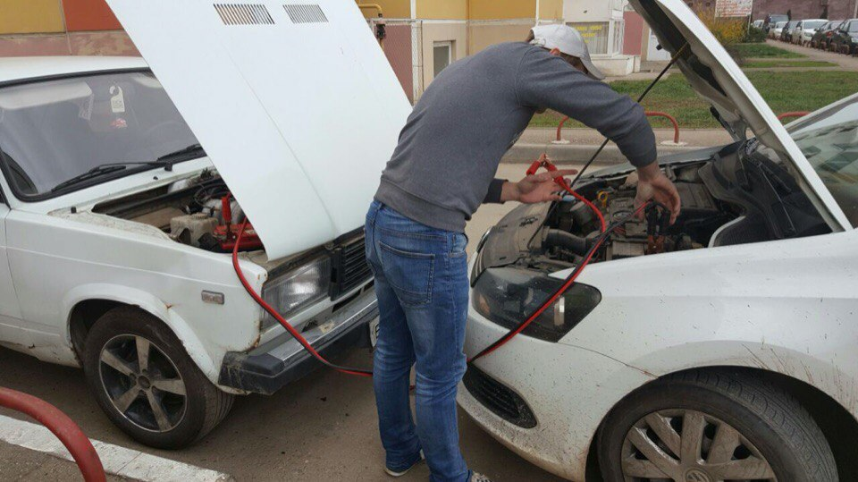
Сообщество «Взаимопомощь на дорогах. Краснодар» - это автомобильное движение, в котором люди помогают друг другу в сложных дорожных ситуациях. За время существования осуществлялись: ночные патрули, совместные чаты, тысячи случаев оказания помощи и несколько лет кропотливой работы многих людей.

Slide 3
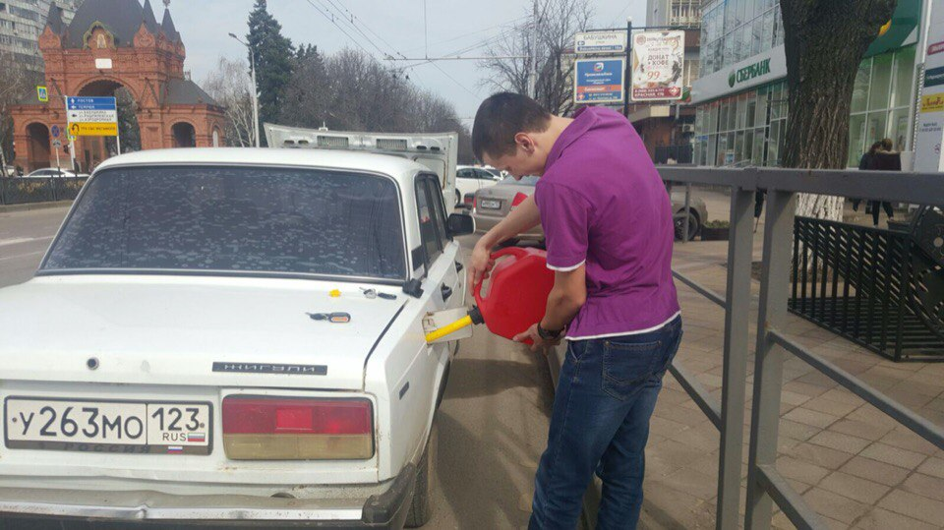
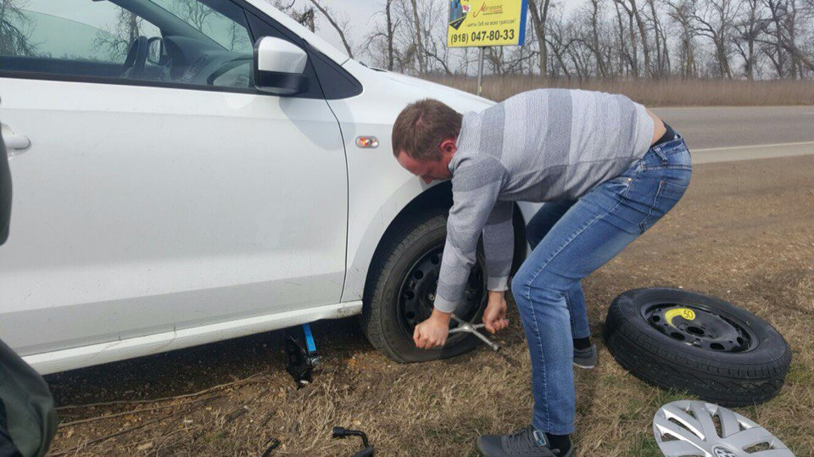
В повседневной жизни водитель сталкивается с различными проблемами- от севшего аккумулятора до пробитого колеса.

Slide 4
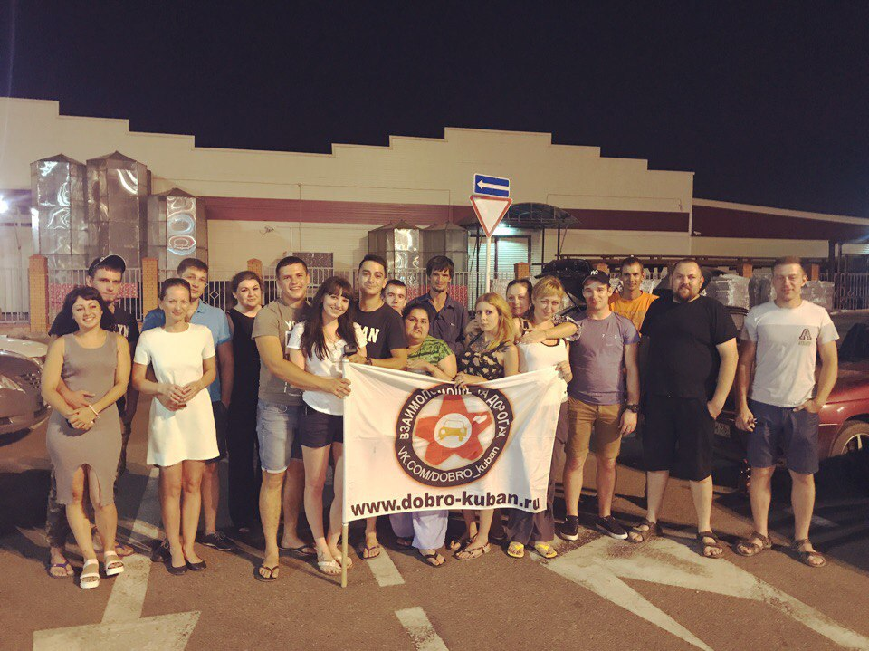
Как показывает статистика- мало кто останавливается помочь просто так. Задача нашего объединения- упростить жизнь тысячам владельцев автомобилей.

Slide 5
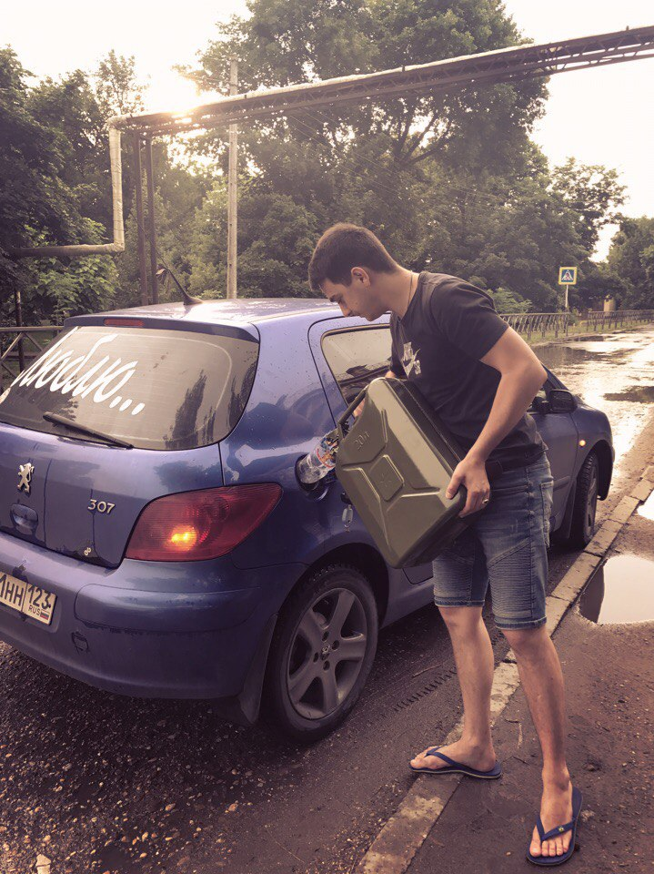
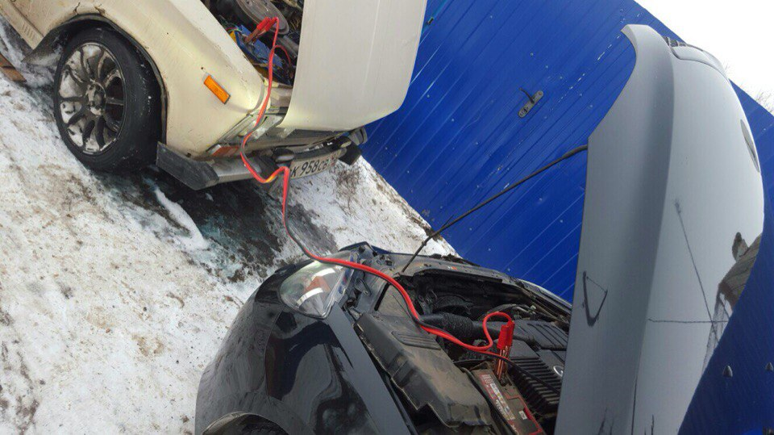
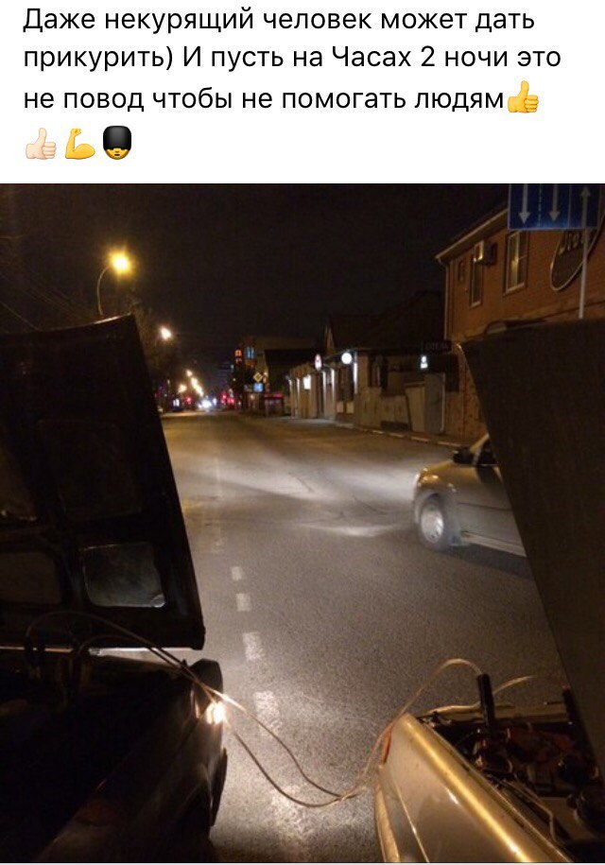
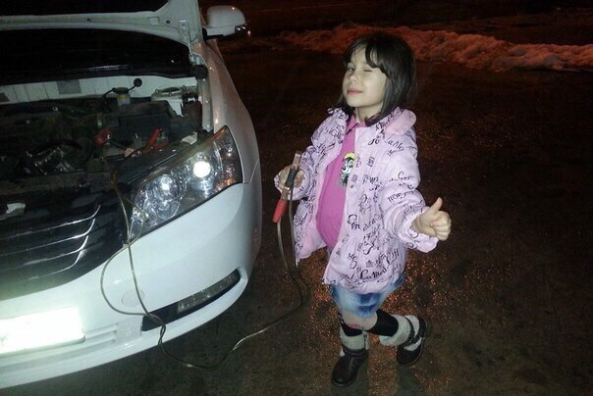
На сегодняшний день в сообществе состоит около 7000 участников и все они готовы прийти на помощь пострадавшему в той или иной ситуации.

Slide 6
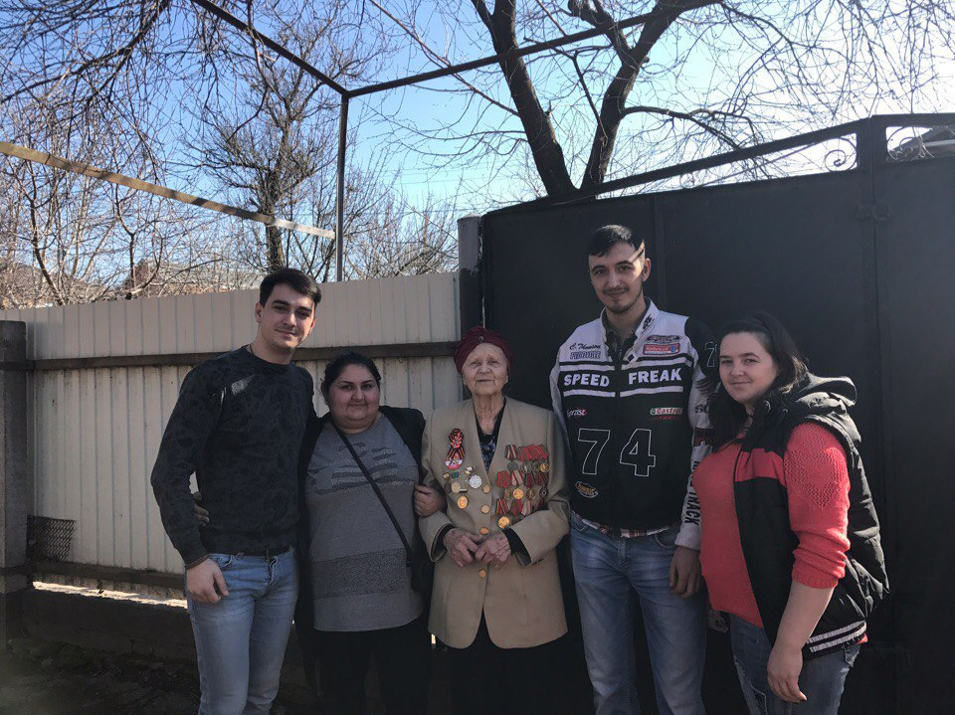
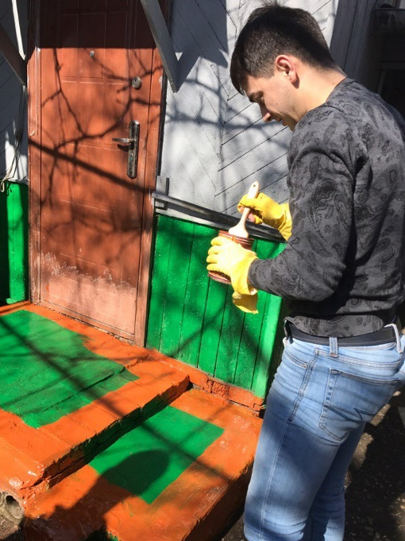
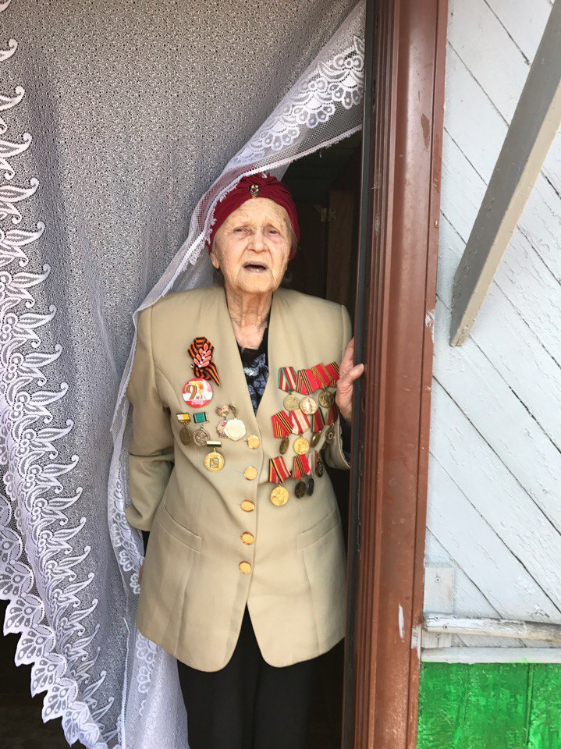
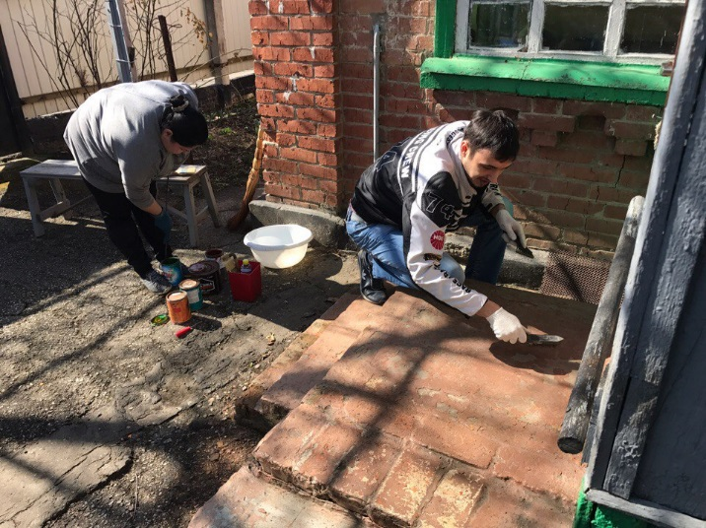
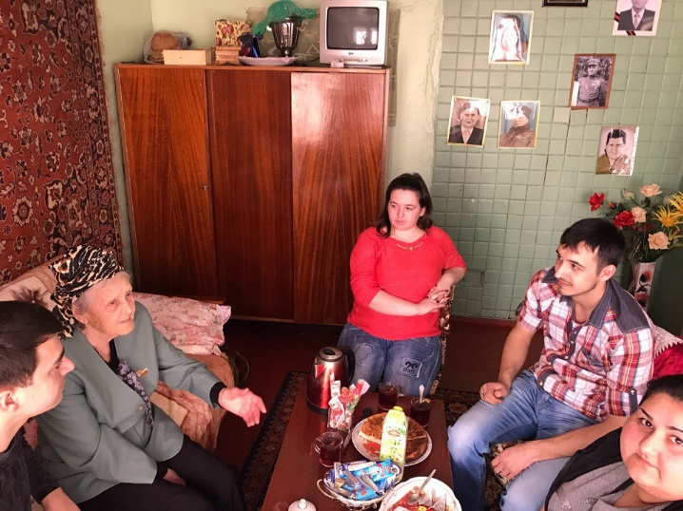
Наше сообщество уже неоднократно оказывало помощь семьям малоимущих, семьям с детьми-инвалидами, ветеранам ВОВ.

Slide 7
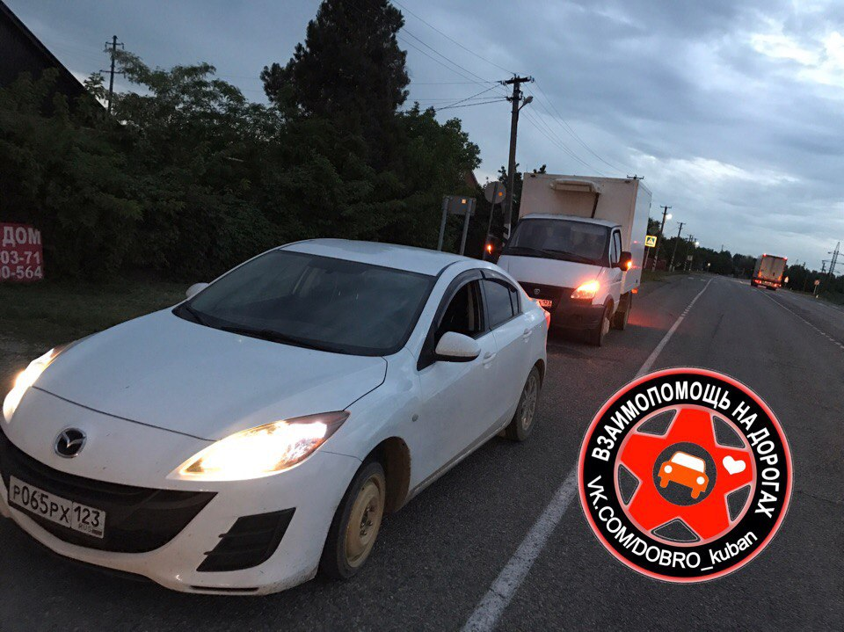
Также наше сообщество периодически организовывает ночные патрули: выезжая в вечернее время, участники сообщества оказывают помощь водителям, попавшим в трудную ситуацию на дороге.

Slide 8
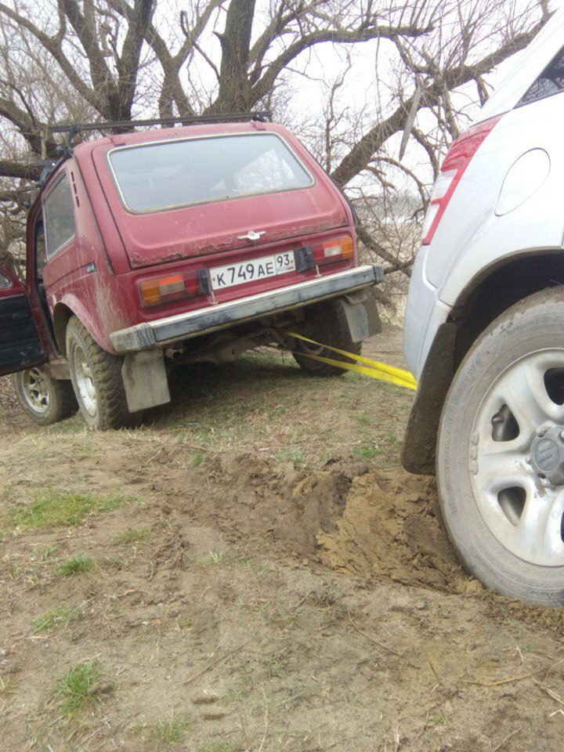
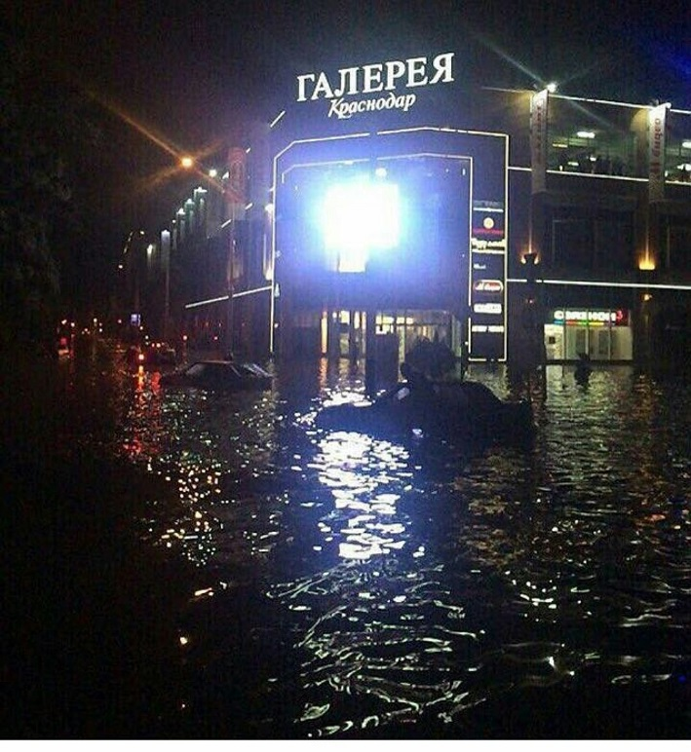
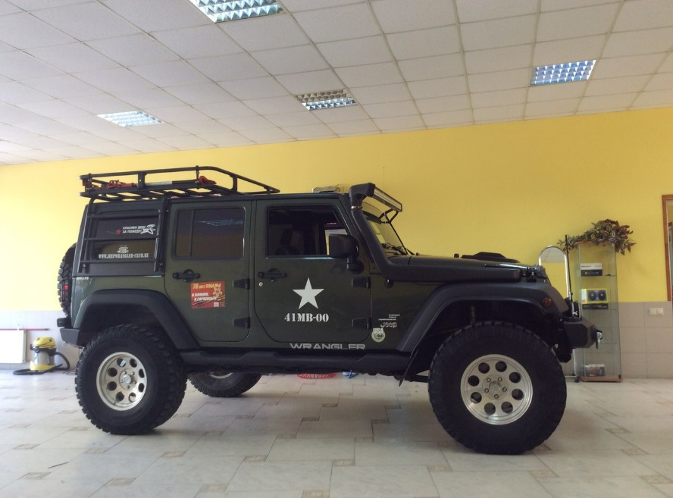
В чрезвычайных ситуациях мы также не оставались в стороне и организовывали экстренную эвакуацию затопленного или засыпанного снегом автотранспорта с помощью специально оборудованных внедорожников.

Slide 9
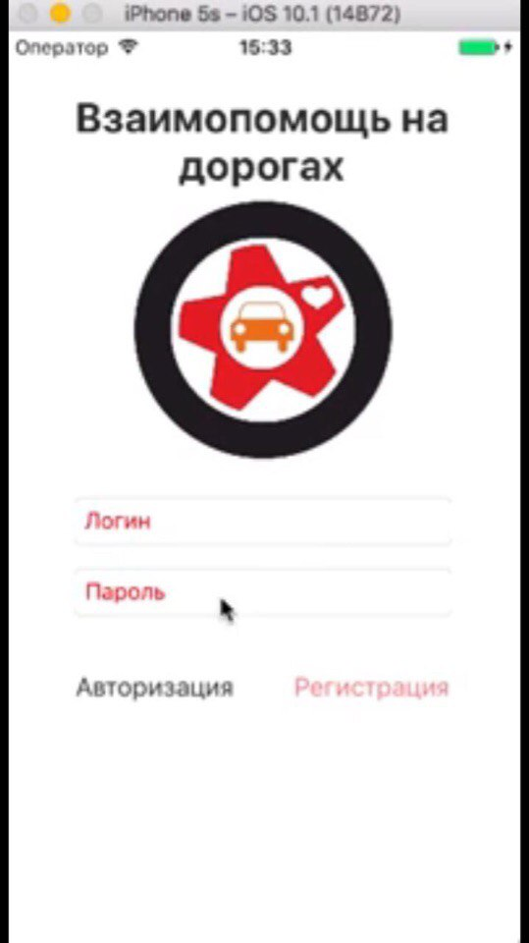
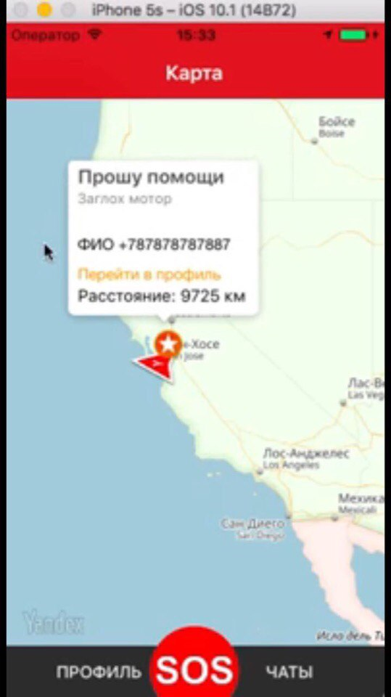
Следующий этап нашего развития- создать мобильное приложение, которое послужит платформой для взаимосвязи пострадавшего с нашими волонтерами.

Slide 10
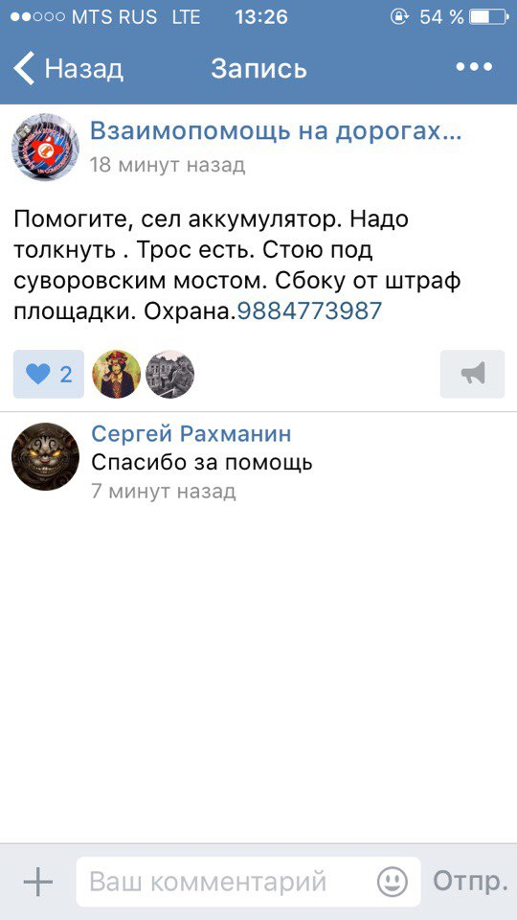
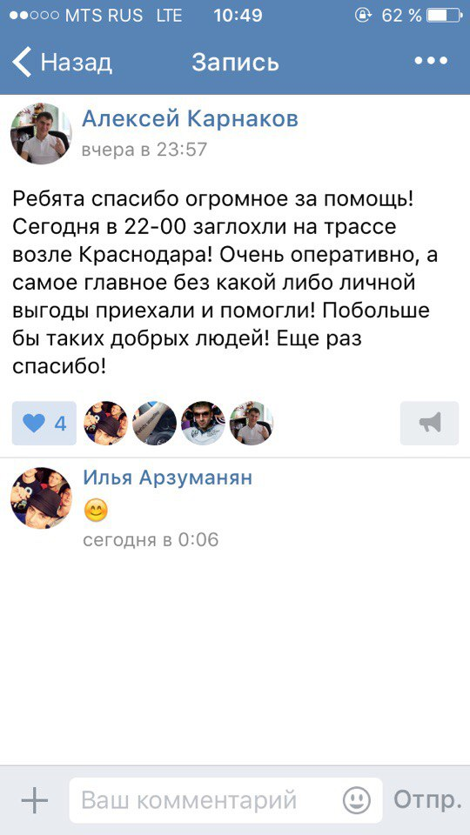
Данная платформа значительно упростит наше взаимодействие с пострадавшими и тогда помощь можно будет получить в любой точке Края намного быстрее и эффективнее.

Slide 11
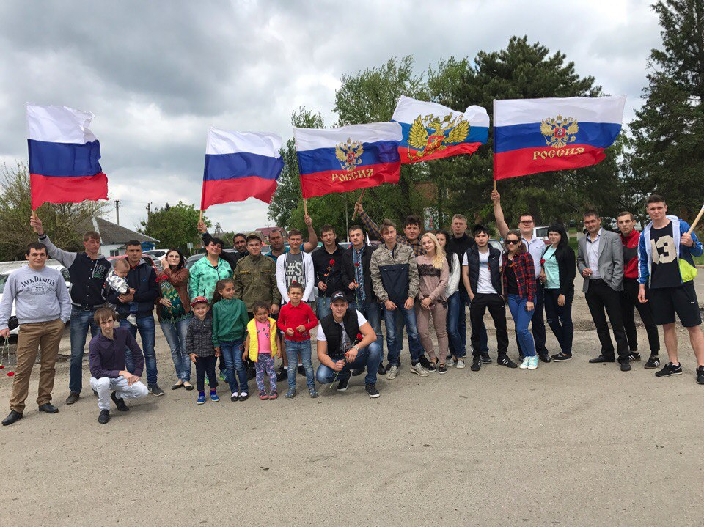
Впереди у нас еще много поставленных целей и планов. Мы не хотим останавливаться на достигнутом и двигаемся только вперед, оказывая помощь всем, кто в ней нуждается.

Slide 12
Спасибо за внимание!

